Slide 1
ИСПОЛЬЗОВАНИЕ ИКТ В РАБОТЕ ВОСПИТАТЕЛЯ
Выполнила: Медведева Е.В. воспитатель высшей категории МБДОУ №434

Slide 2
АКТУАЛЬНОСТЬ
В соответствии с ФГОС ДО Организация обязана:
• Информировать родителей (законных представителей) и общественность относительно целей дошкольного образования, общих для всего образовательного пространства РФ, а также о Программе, и не только семье, но и всем заинтересованным лицам, вовлеченным в образовательную деятельность;
• Обеспечить вовлечение семей непосредственно в образовательную деятельность, в том числе посредством создания образовательных проектов совместно с семьей на основе выявления потребностей и поддержки образовательных инициатив семьи;
• Создавать условия для взрослых по поиску, использованию материалов, обеспечивающих реализацию Программы, в том числе в информационной среде, а также для обсуждения с родителями (законными представителями) детей вопросов, связанных с реализацией Программы.

Slide 3
Эффективность использования компьютерных технологий
• родители лучше воспринимают цель обучения за счет того, что использование компьютерных технологий несет в себе образный тип информации, понятный всем участникам образовательного процесса;
• у родителей повышается мотивация к работе с ребенком, в домашних условиях, за счет привлекательности компьютера и мультимедийных эффектов. Движения, звук, мультипликация надолго привлекают внимание детей;
• полученные знания остаются в памяти на более долгий срок и легче восстанавливаются для применения на практике после краткого повторения;
• реализация принципа обратной связи – важнейшее условие в построении взаимодействия ДОУ с семьями воспитанников;
• пропаганда педагогических знаний – обучение родителей –индивидуальная работа родителей с ребенком;
• неограниченный объем распространения информационного и учебного материала как в печатном виде, так и на информационных носителях (диск, флеш-карта) ;
• привлечение разных источников информационного и обучающего материала (в частности Интернет-ресурсов) ;
• эстетика в подаче материала.

Slide 4
Основные направления в работе с родителями
Презентации
Вебинары
Вайбер
МААМ
Сайт
ДОО

Slide 5
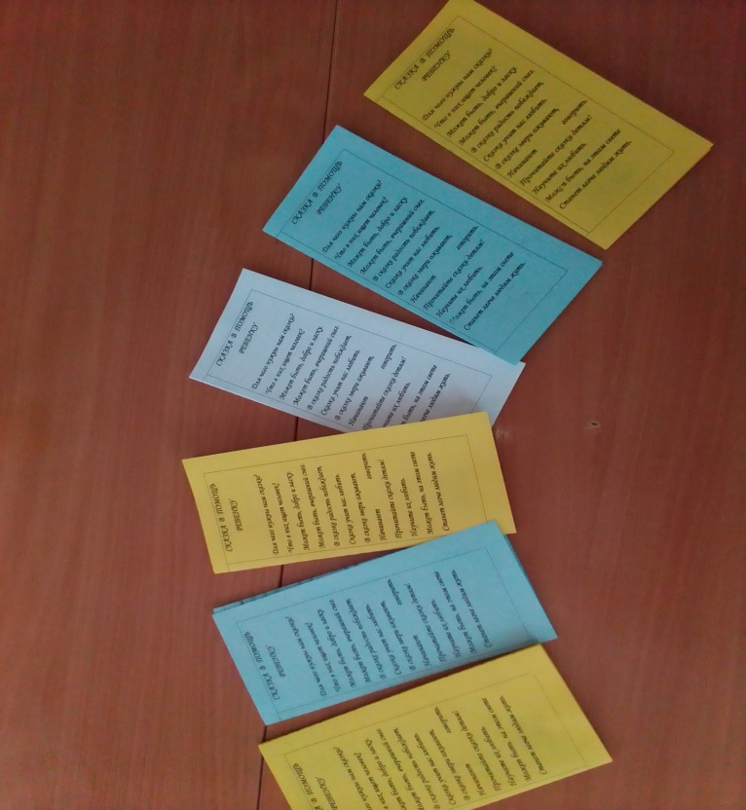


Создание презентаций, буклетов…

Slide 6
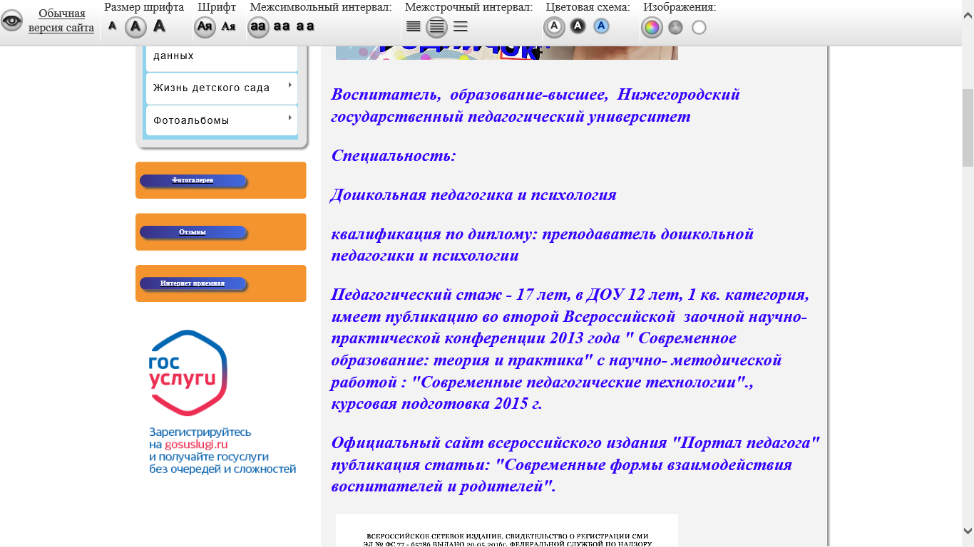
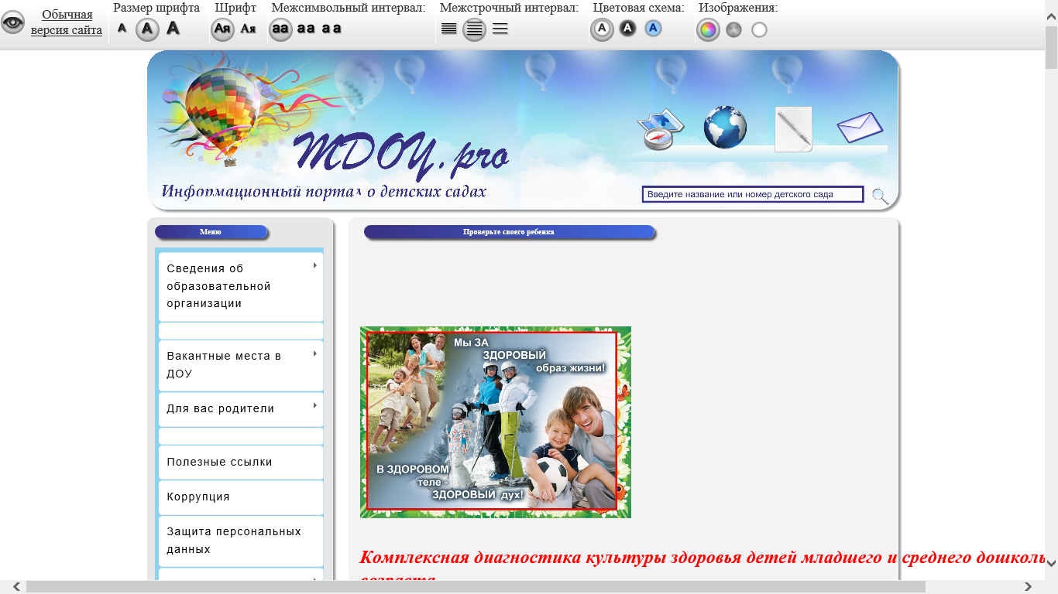
Размещение информации на сайте ДОО

Slide 7
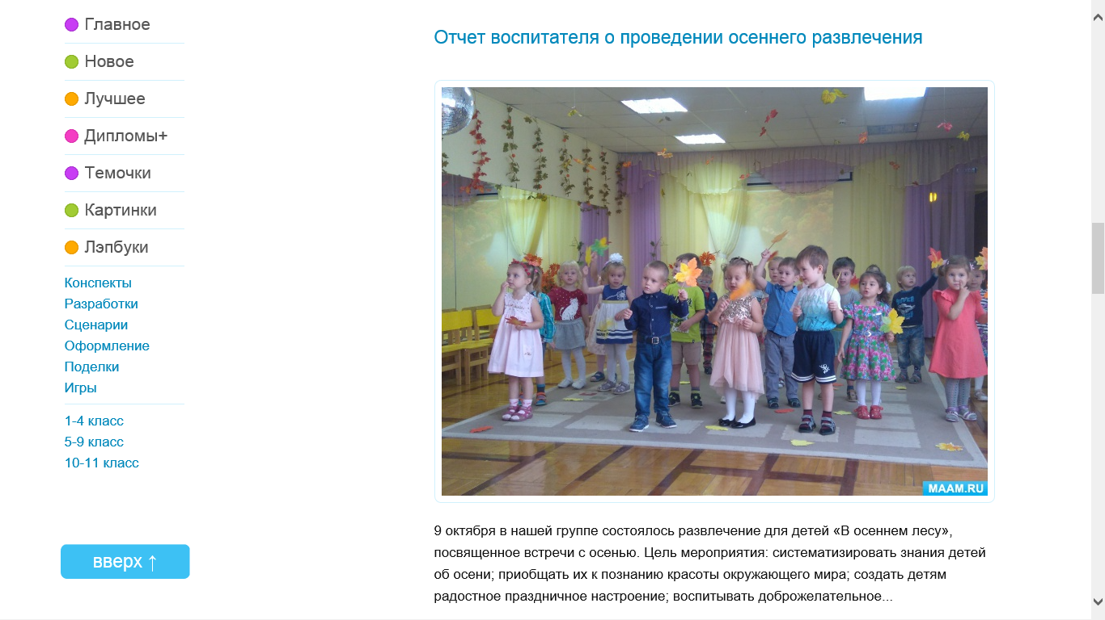
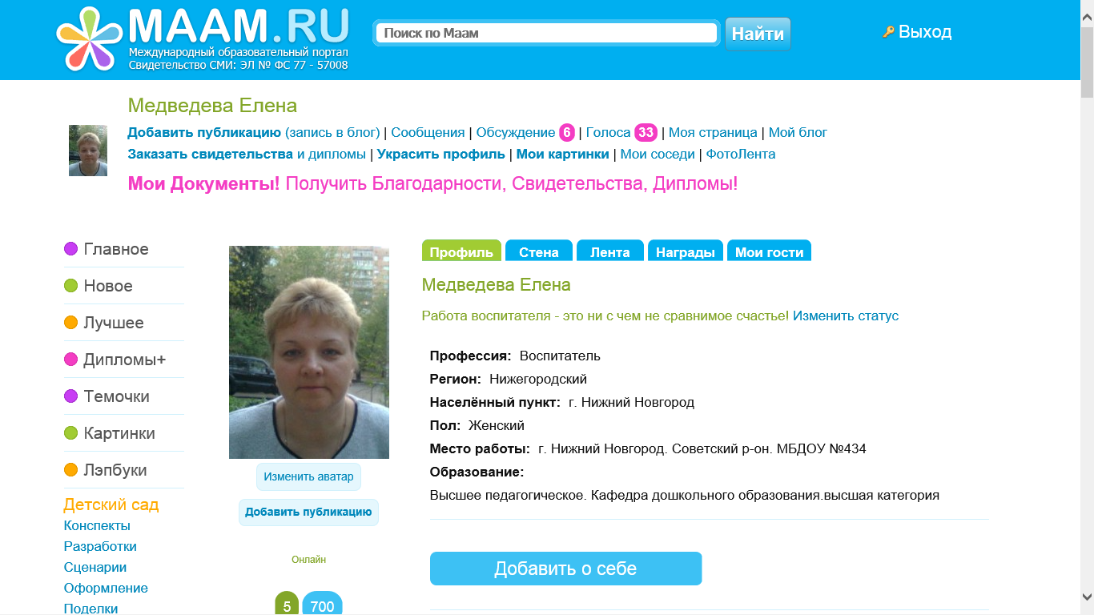
Страница на Международном образовательном портале МААМ

Slide 8

Создание группы в сети ВАЙБЕР
размещение фото и видеоматериалов группы (праздники, досуги, прогулки);
публикация творческих работ (дипломы, сертификаты детей, педагогов);
обеспечение обратной связи с родителями через раздел «Вопрос - Ответ»
своевременное информирование родителей о происходящих в группе событиях;
размещение полезных ссылок для родителей (Законы и др. документы, статьи в интернете, полезные для воспитания).

Slide 9
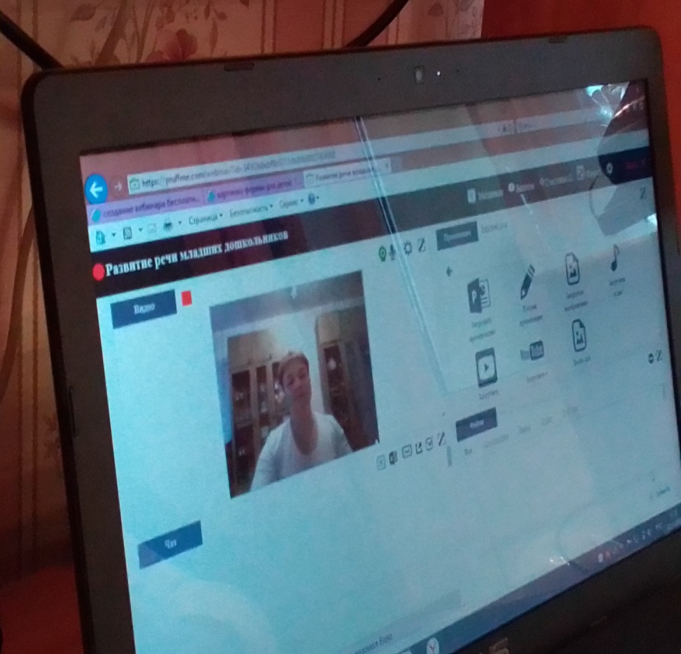
В Е Б И Н А Р
Какие мероприятия можно организовать с помощью вебинаров ?
• видеотренинги;
• консультации;
• презентации в режиме реального
времени;
• мастер - классы;
• онлайн совещания, встречи клубов;
• видеособеседования.

Slide 10
В Ы В О Д
Средства ИКТ помогают педагогу разнообразить формы поддержки образовательного процесса, повысить качество работы с родителями воспитанников, а также популяризировать деятельность воспитателя группы и детского сада в целом.

Slide 11

СПАСИБО ЗА ВНИМАНИЕ

